Slide 1
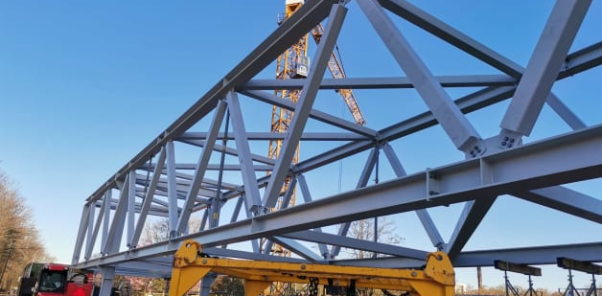
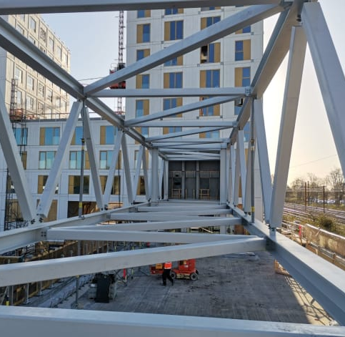
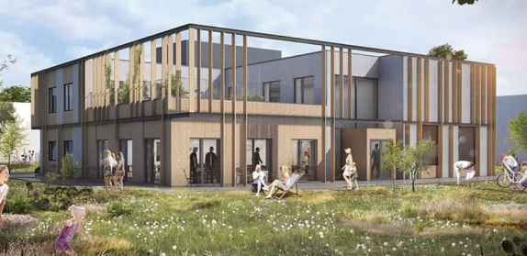
Rødovre Port, stål
Totalentreprise
50 meter lang stål gangbro
CG Jensen udfører projektet ”Rødovre Port” i totalentreprise. Byggeriet består af i alt 10 bygning og en gangbro over Tårnvej. Bygningerne og tårnene fordeler sig på 534 boliger svarende til ca. 33.360 m² og ca. 4.250 m² erhverv.
CG Jensen udfører stålarbejderne som egenproduktion. Arbejdet omfatter levering og montering af en stål-gangbro, som forbinder tårnene på hver sin side af Tårnvej.
Broelementerne er produceret i Polen, og er blevet samlet på selve byggepladsen, hvor den under montagen hvilede på to stålramme-konstruktioner.
Broen er bygget oven på en eksisterende betonbro. Det var oprinde-ligt meningen, at begge tårne skulle stå færdige, inden broen blev etableret, men af hensyn til logistikken blev broen i stedet monteret, da kun det ene af tårnene var bygget.
Montagen var udfordret af den trange plads på den eksisterende betonbro, samt af logistikken i forhold til trafik under broen og af togbanen som løber lige ved siden af. Det lykkedes at montere elementerne, uden at det blev nødvendigt at stoppe trafikken undervejs.
Broen er 50 meter lang og knap ni meter høj. Stålet vejer samlet godt 109 tons.
Udover gangbroen er der monteret ca. 90 ton HSQ bjælker på Rødovre Port.
Beliggenhed Rødovre Stationscenter 3, Rødovre
Byggetype Nybyggeri
Kunde Goldman Sachs og Gefion Group
Arkitekt Arkitema Architects
Ingeniør Oluf Jørgensen
Byggeperiode 2019-2022
Entrepriseform Totalentreprise
Projekt nr. 130830
Kontraktsum 5,6 mio. DKK, heraf udgør stålarbejderne XX DKK
DK-Fabriksparken 37 2600 Glostrup
Tlf: +45 43 44 68 00 info@cgjensen.dk www.cgjensen.dk

